Slide 1
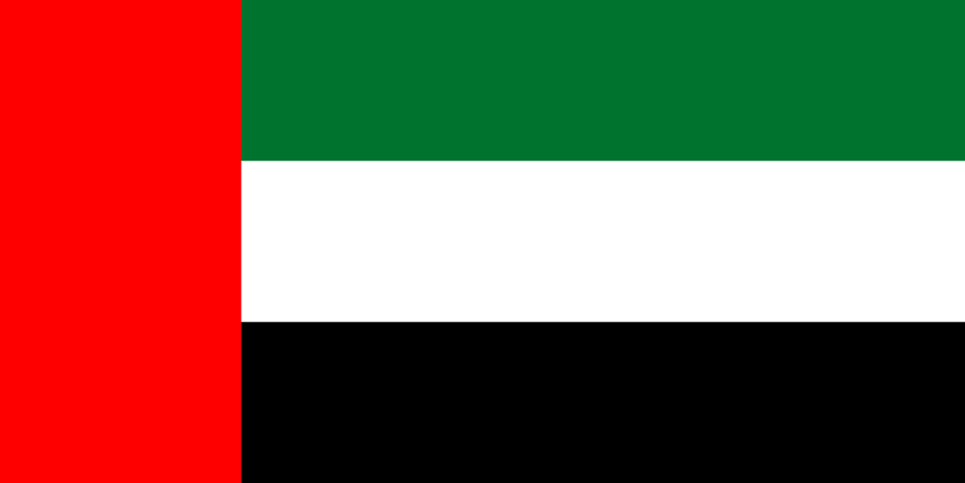
La vie aux Émirats Arabes Unis
Elijah Chan

Slide 2
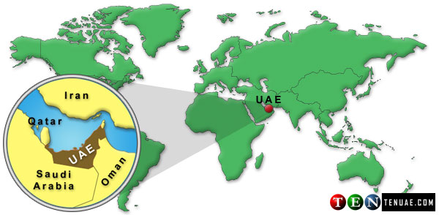
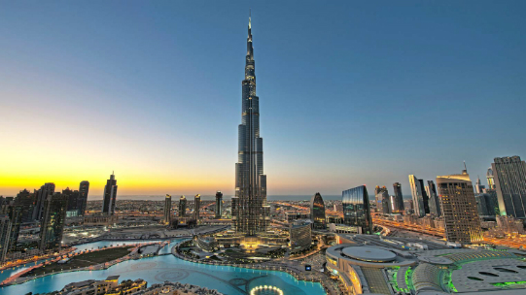
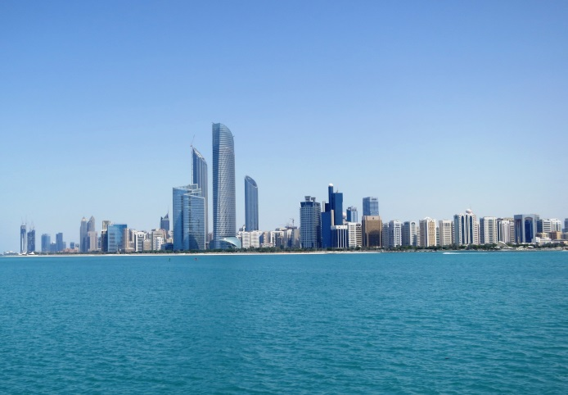
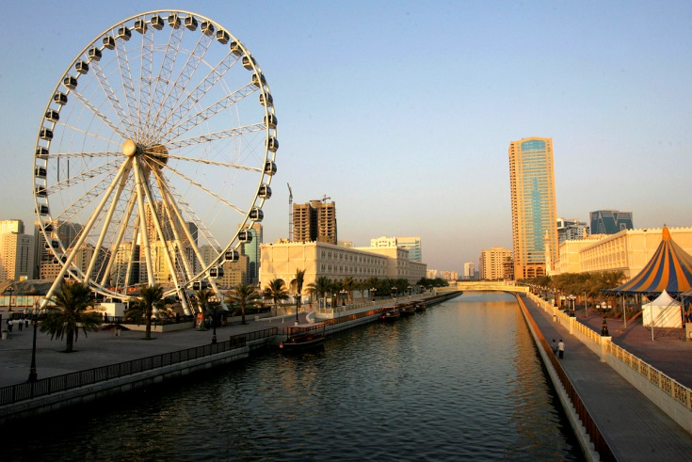
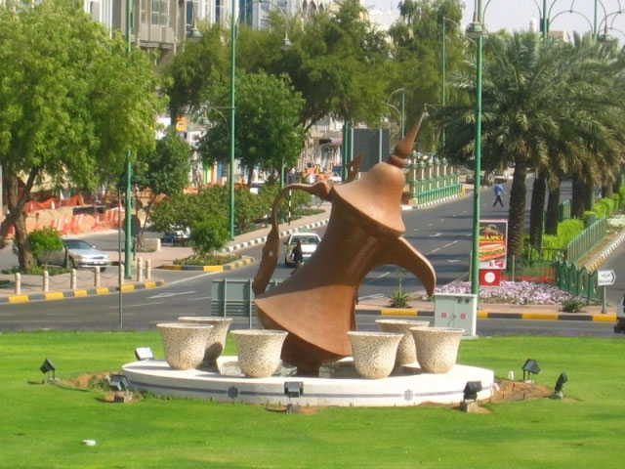
Où sont les Émirats Arabes Unis?
Population: 9,297,963
Environ 85% sont les expatriés
Les plus grandes villes incluent: Dubai, Abu Dhabi, Sharjah et Al Ain
7 Émirats: Dubai, Abu Dhabi, Ras Al Khaimah, Sharjah, Ajman, Umm Al Quwain et Fujairah

Slide 3
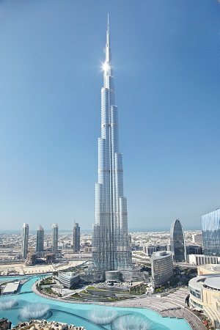
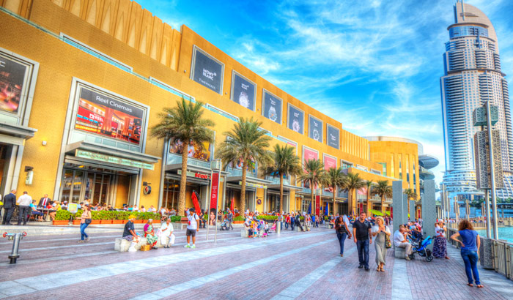
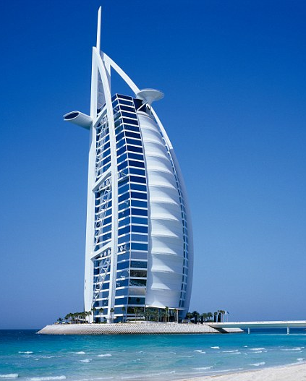
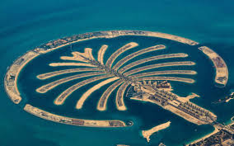
Dubai
La ville la plus connue, avec les attractions touristiques comme le Burj Khalifa (le plus haut bâtiment du monde), le Dubai Mall (le plus grand centre commercial du monde), le Burj Al Arab, le Palm Jumeirah, et beaucoup plus.

Slide 4
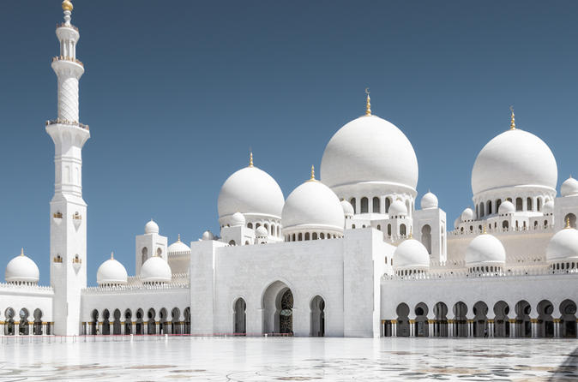
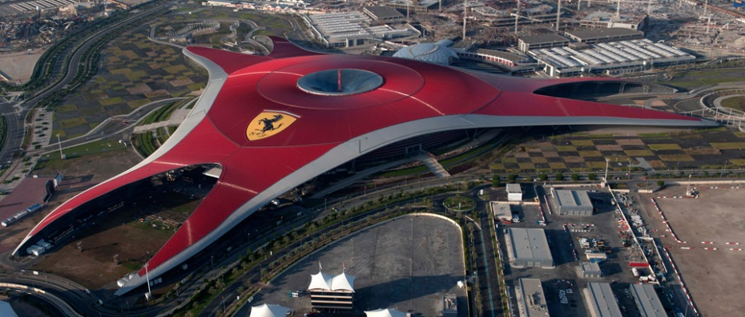
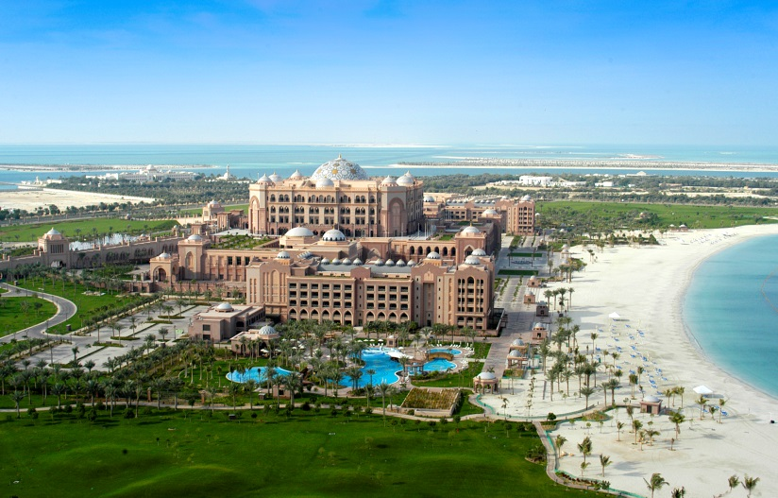
Abu Dhabi
La capitale du pays, Abu Dhabi est la deuxieme plus grande ville (après Dubai), et ses attractions touristiques incluent le Sheikh Zayed Mosque, le Ferrari World (un parc d’attractions avec les plus rapides montagnes russes du monde), Emirates Palace (un hôtel cinq étoiles), et plus.

Slide 5
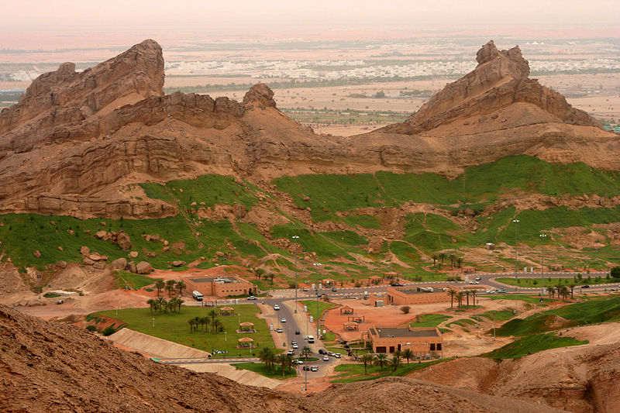
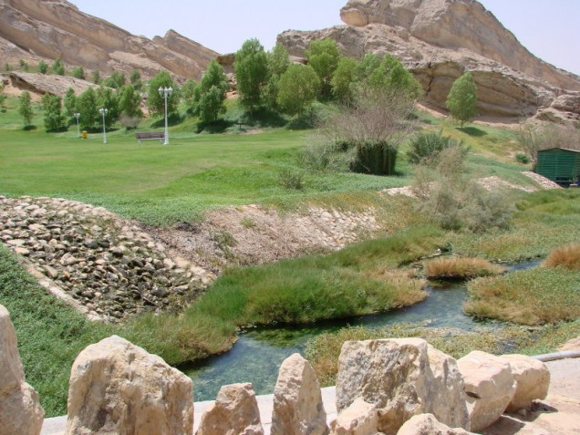
Al Ain
Al Ain - “la ville jardin”, “la source”, une oasis dans le désert, et ma maison depuis 10 ans. Les sites touristiques incluent Jebel Hafeet (une montagne), Green Mubazarrah (un beau parc au pied de la montagne Jebel Hafeet, avec les sources chaudes), Al Ain Zoo, et plusieurs musées historiques.

Slide 6
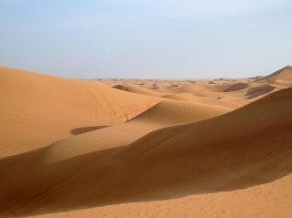
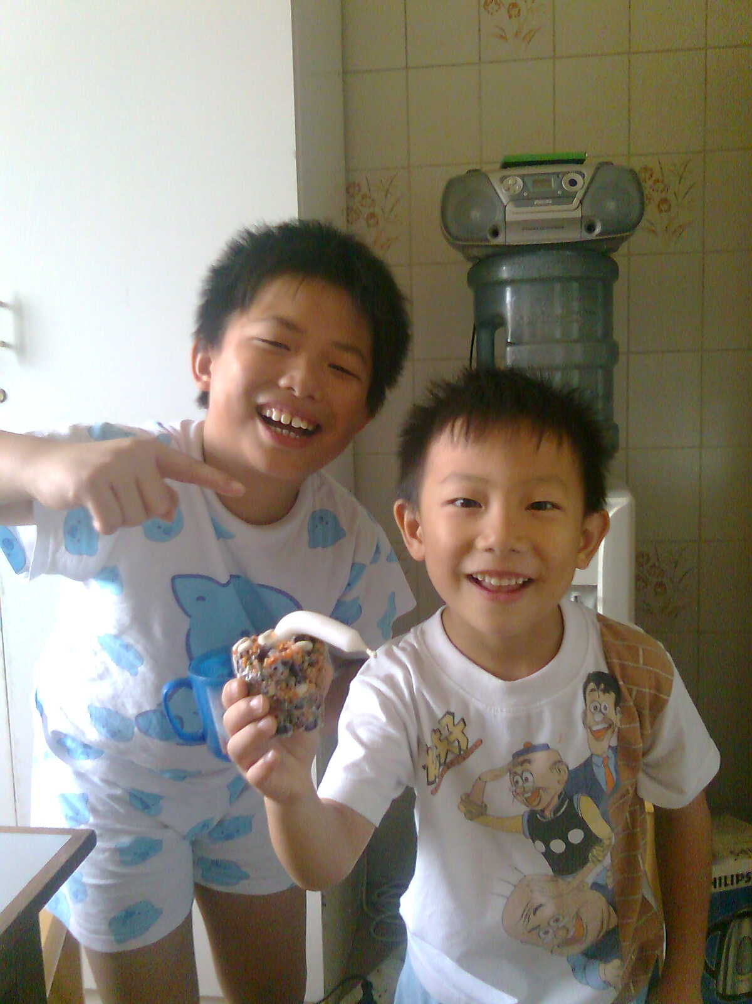
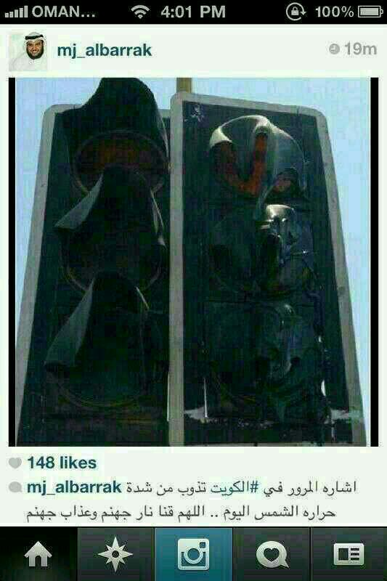
Le climat
Il fait toujours chaud - pendant l’été, la température peut être plus de 50 degrés Celsius! En revanche, l’hiver est court et pas très froid

Slide 7
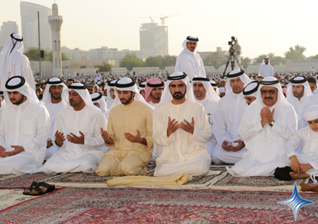
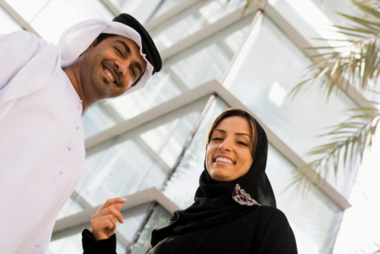
La culture et la religion
Les gens sont très hospitaliers, et beaucoup de locaux sont honnêtement les gens les plus agréables que je n’ai jamais rencontrés
La religion principale est l’Islam
“Kandora”
“Abiya”

Slide 8
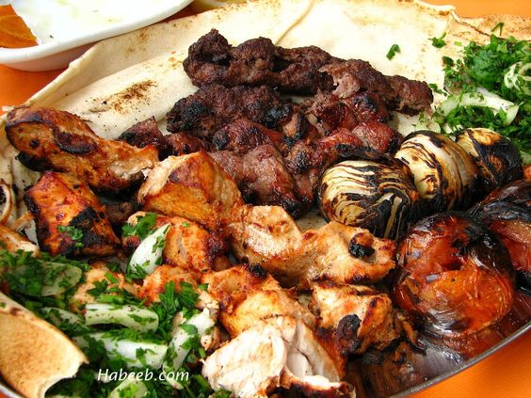
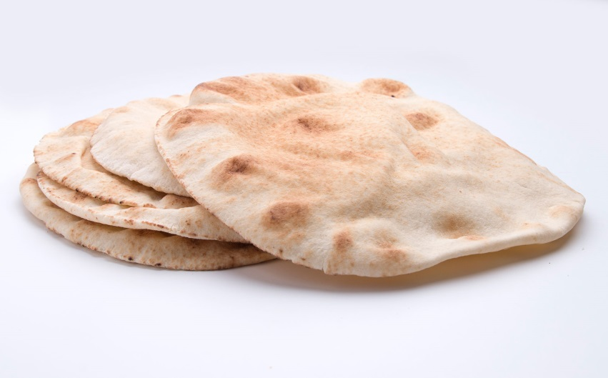
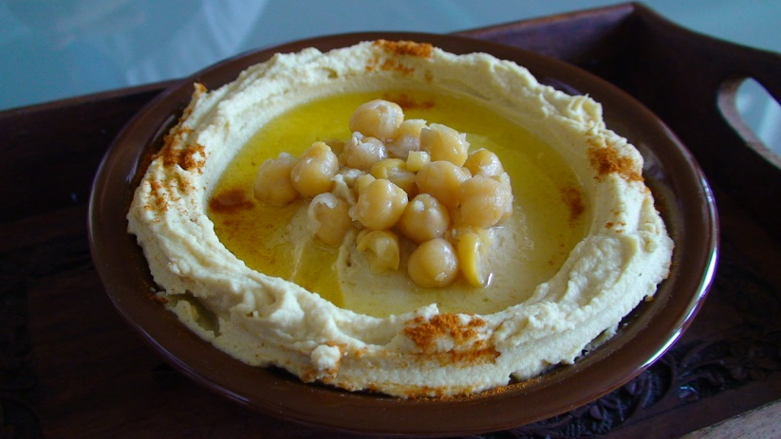
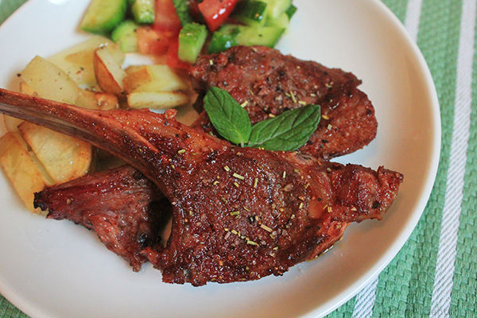
La cuisine
De la viande grillée (du poulet, de l’agneau, du boeuf, mais pas de porc)
Du pain arabe- les “galettes”
Du hoummous
Des côtelettes d'agneau

Slide 9
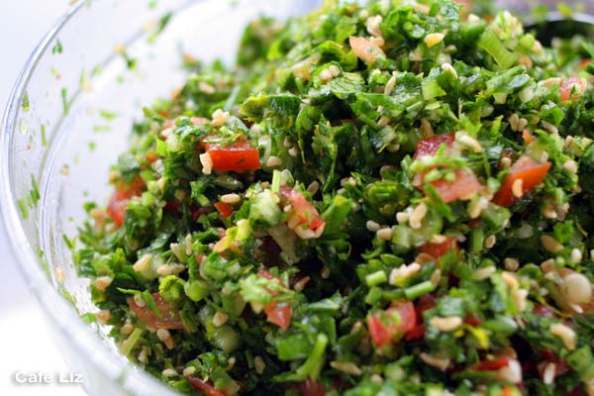
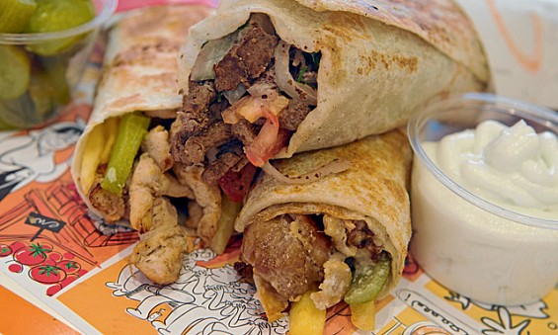
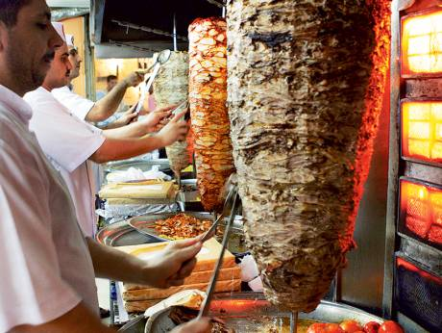
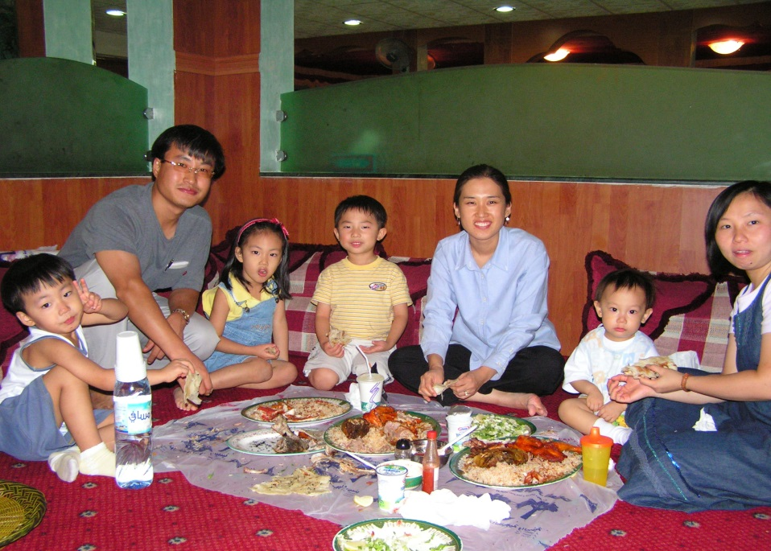
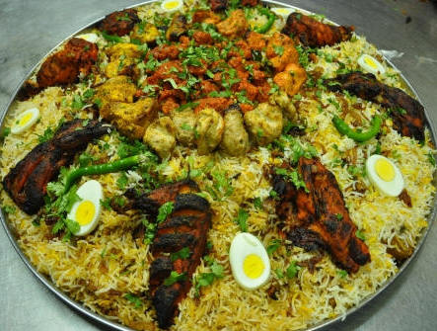
La cuisine
Le tabbouleh
Le “shawarma”- de la viande rôtie, souvent enveloppée dans les galettes, avec les cornichons, la mayonnaise, la salade et les frites
Le biryani

Slide 10
Ce que j’aime
Les Émirats Arabes Unis sont devenus ma maison, j’adore la communauté internationale et le mélange des cultures; je me sens très privilégié de pouvoir grandir ici
Comme j’ai dit, les gens sont très agréables et ils n’hésiteraient pas de vous aider
J’aime la cuisine, et elle me manque un peu, bien que la cuisine chinoise soit aussi excellente
Il y a beaucoup de liberté - par exemple, on peut pratiquer les religions qu’on veut, on ne vous arrêterait pas
Il n’y a pas d’impôts!

Slide 11
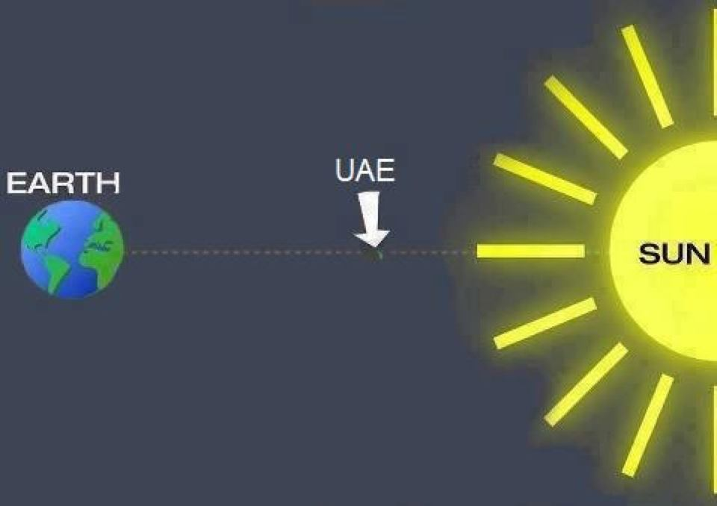
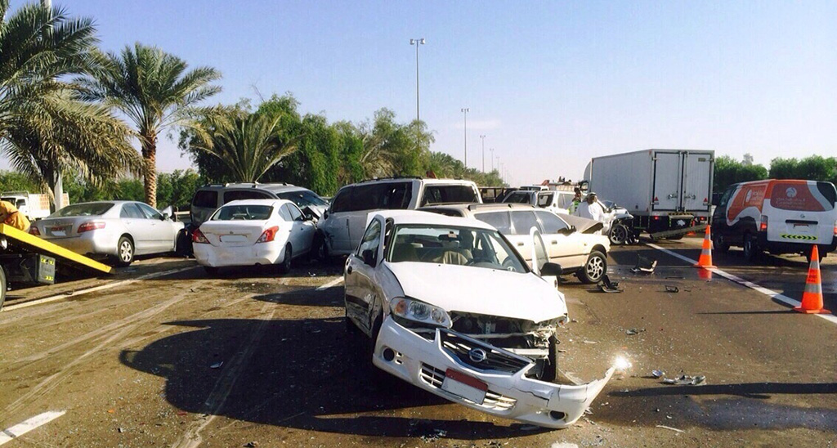
Ce que je n’aime pas
Le climat ne me manque pas beaucoup - il fait trop chaud, on ne peut pas sortir beaucoup!
Conduire dans ce pays est difficile et même dangereux - les conducteurs sont fous!

Slide 12
Merci pour votre attention! Est-ce que vous avez des questions?

